Slide 1
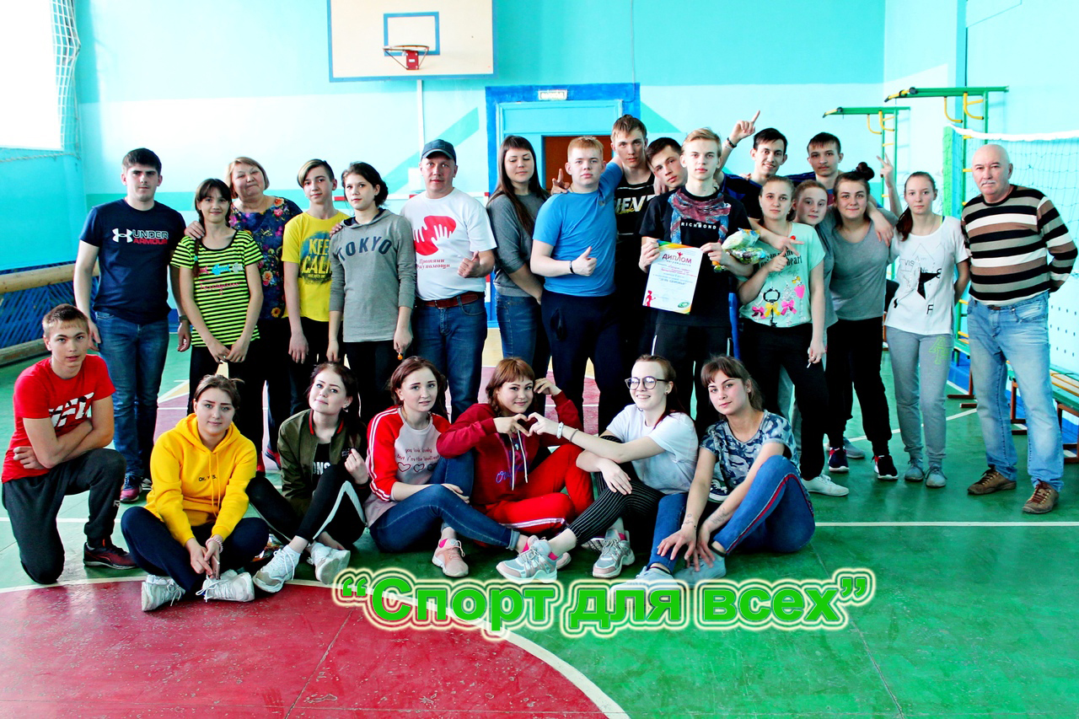
Г. Куйбышев Новосибирская область.

Slide 2
Цель проекта:
социальная адаптация детей-инвалидов г. Куйбышева и г. Барабинска через совместное занятие спортом со здоровыми детьми и волонтерство.
Задачи проекта:
1. Сформировать команду проекта и закупить необходимое оборудование, инвентарь и т. д. для реализации проекта.
2. Проведение спортивных соревнований совместно с детьми-инвалидами и здоровыми детьми.
3. Изменить сложившийся стереотип – инвалид не полноценный человек и помочь здоровым людям города Куйбышева и Барабинска лучше понять людей с «ограниченными» возможностями, а людям с «ограниченными» возможностями лучше социализироваться в обществе.
4. Вовлечение «особенных» детей в волонтерскую деятельность.
5. Социализация детей с "ограниченными" возможностями здоровья
6. Создание команды по флорболу для «особенных» и обычных детей
7. Тесное взаимодействие со СМИ для освещения и поддержки проекта.

Slide 3
Партнёры проекта:
Администрация г. Куйбышева,
коррекционная школа - интернат,
учебные заведения г. Куйбышева, благотворительный фонд «Протяни руку помощи»
спортивный комплекс,
газеты: "ВЕСТИ", "ТРУДОВАЯ ЖИЗНЬ", "АСПЕКТ", сайт администрации города, городские

Slide 4
Результаты:
Изменится сложившийся стереотип – инвалид не полноценный человек и проект поможет здоровым людям города Куйбышева и Барабинска лучше понять людей с «ограниченными» возможностями, а людям с «ограниченными» возможностями лучше социализироваться в обществе. Будет организована команда по флорболу и тренажерный зал. В проекте примут участие не менее 1000 человек. Волонтерами будут не менее 10 детей-инвалидов. В рамках проекта будет проведено не менее 15 различных мероприятий.

Slide 5
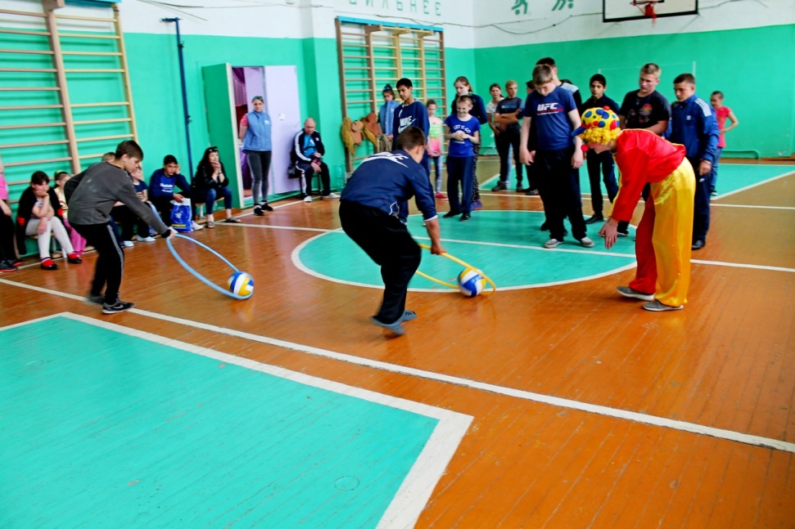
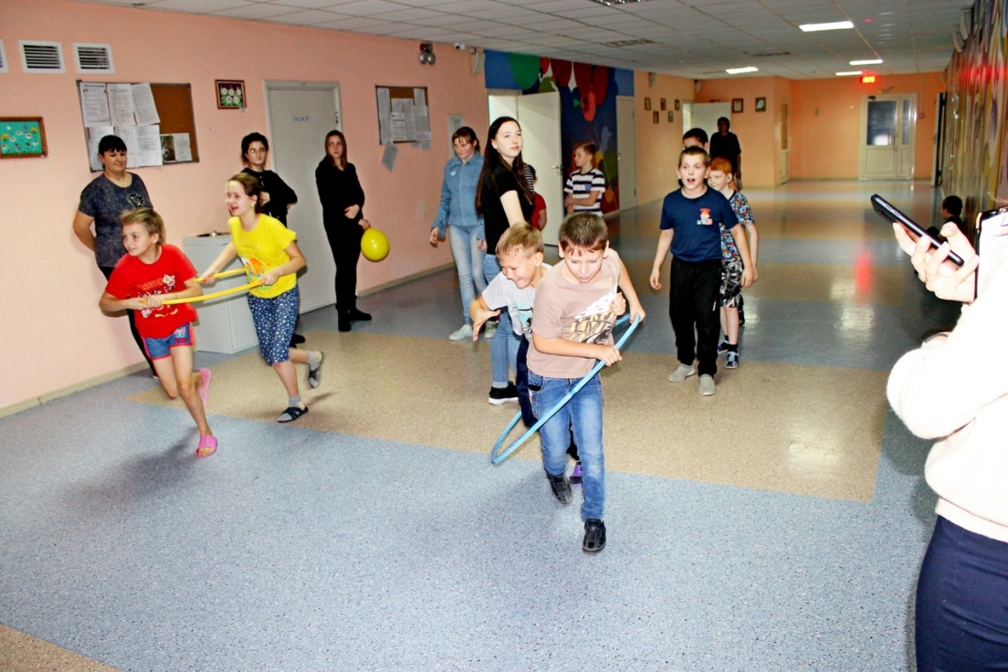
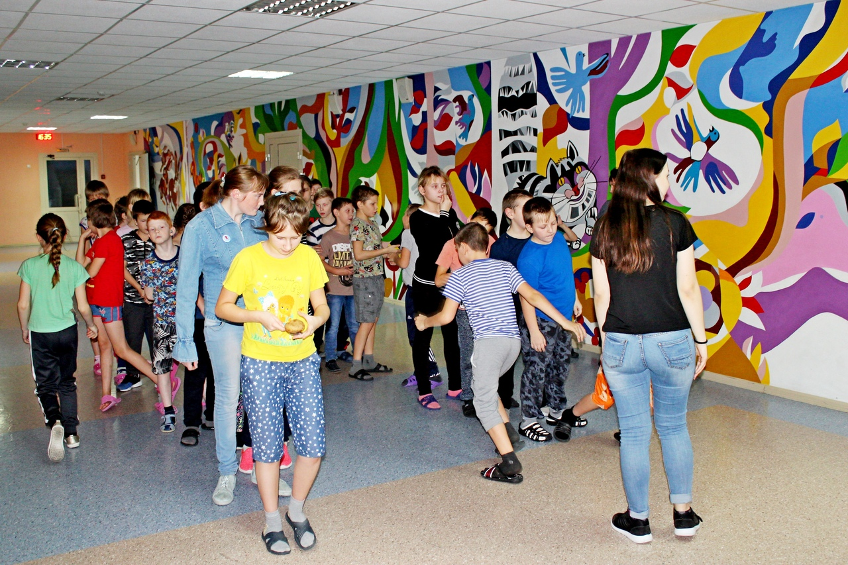
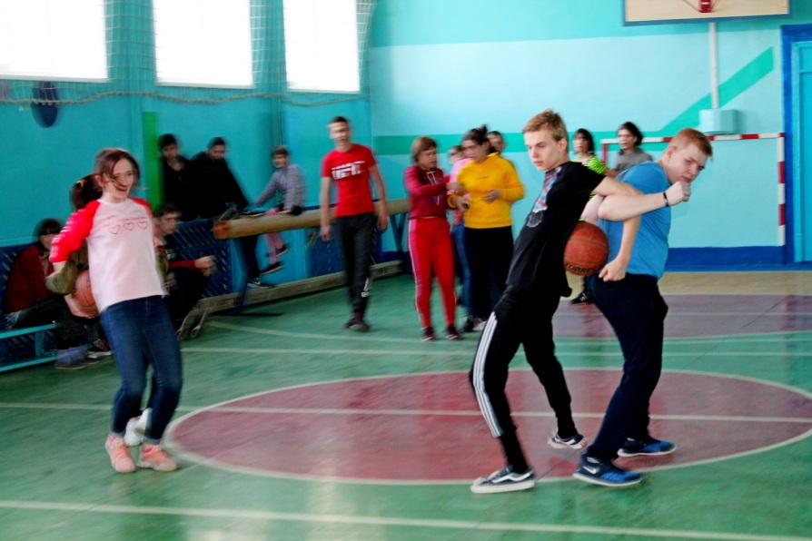

Slide 6
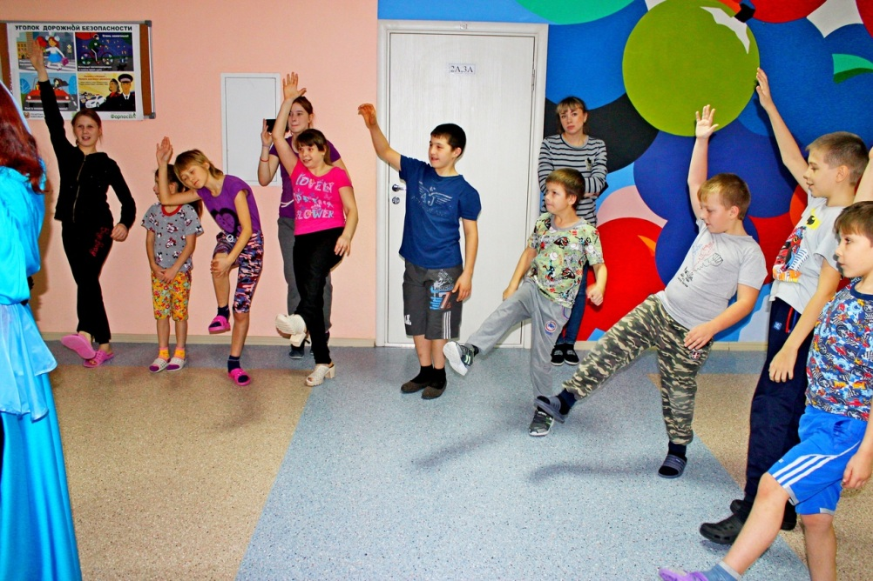
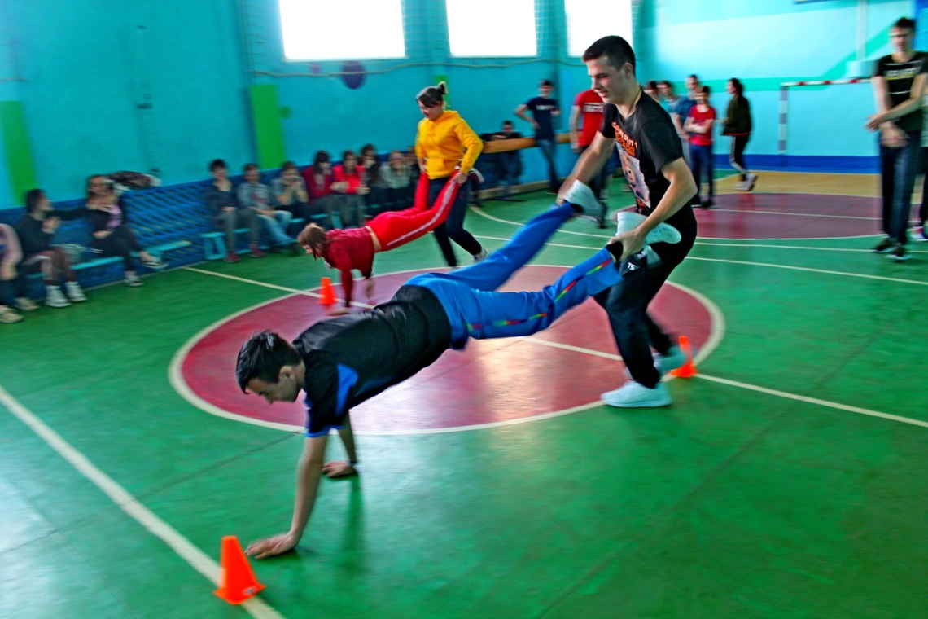
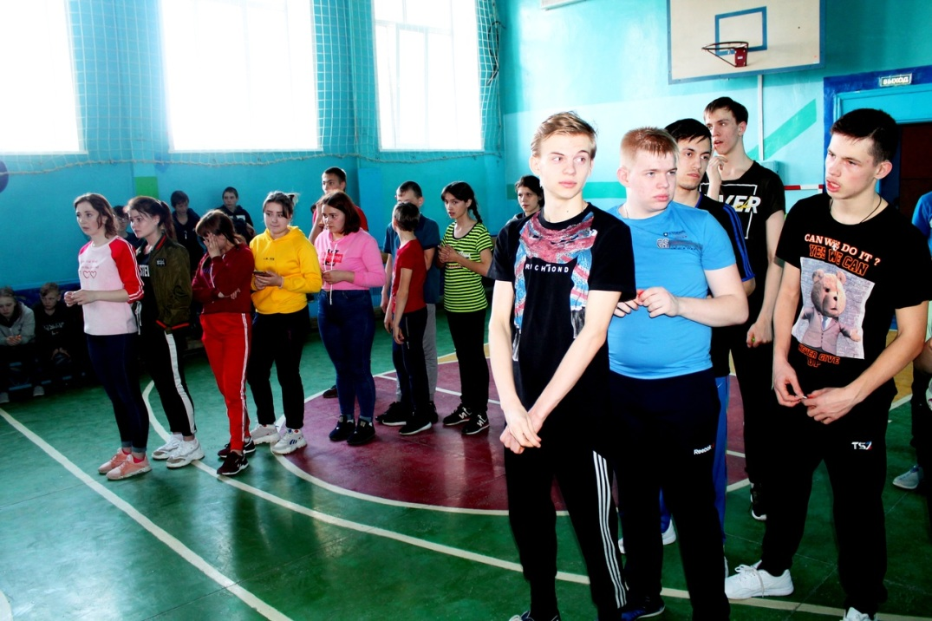

Slide 7
